Slide 1
競賽時程APP
組別 : 第七組
組員 : A1045516 蔡湘俊
A1045505 施彥廷
指導老師 : 黃健峰

Slide 2

目錄
動機
結合
專題介紹
共通性
遇到困難
DEMO

Slide 3
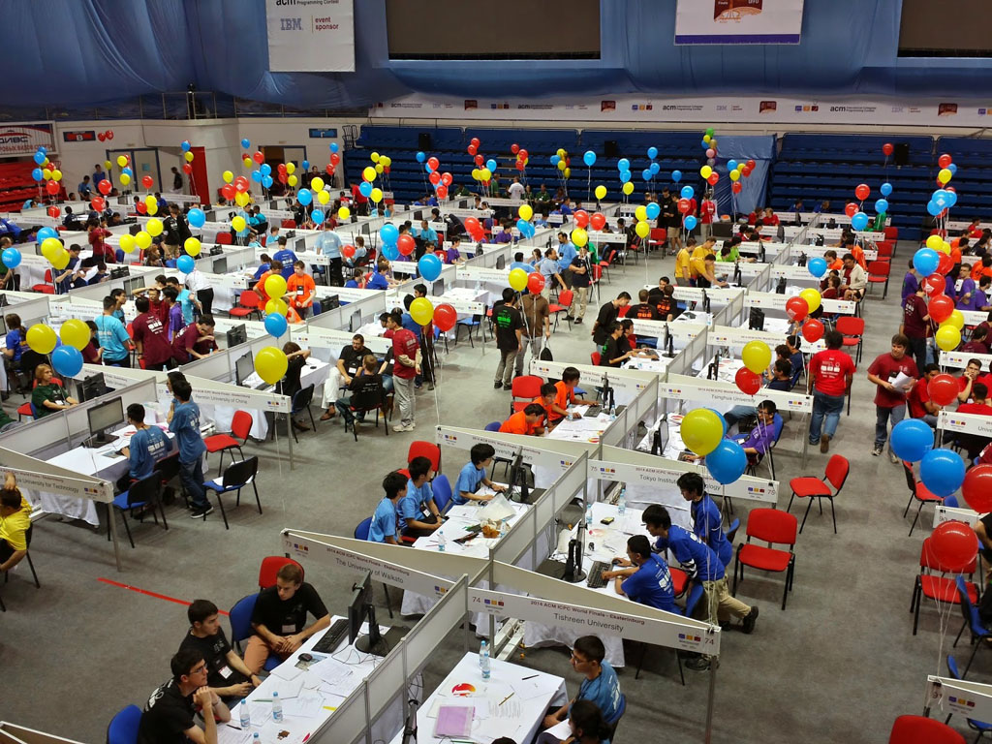
動機

Slide 4

結合 - 網路爬蟲

Slide 5


結合 - 裝置

Slide 6


結合 - 裝置

Slide 7

專題 - 競賽時程APP

Slide 8
首頁介面
CPE
ITSA & PTC
NCPC
ACM - ICPC

Slide 9
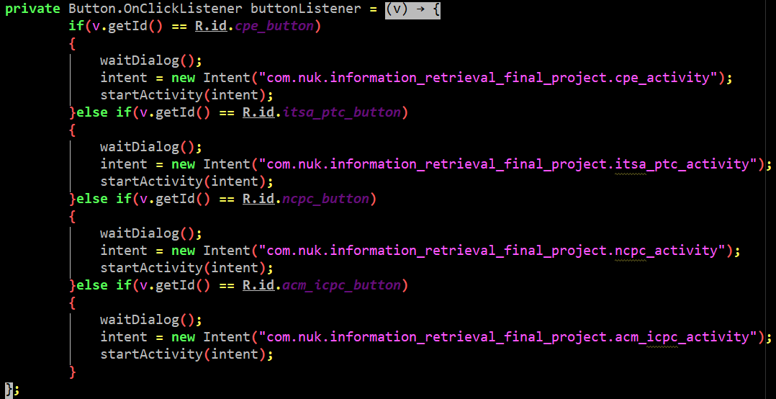
首頁介面實作

Slide 10
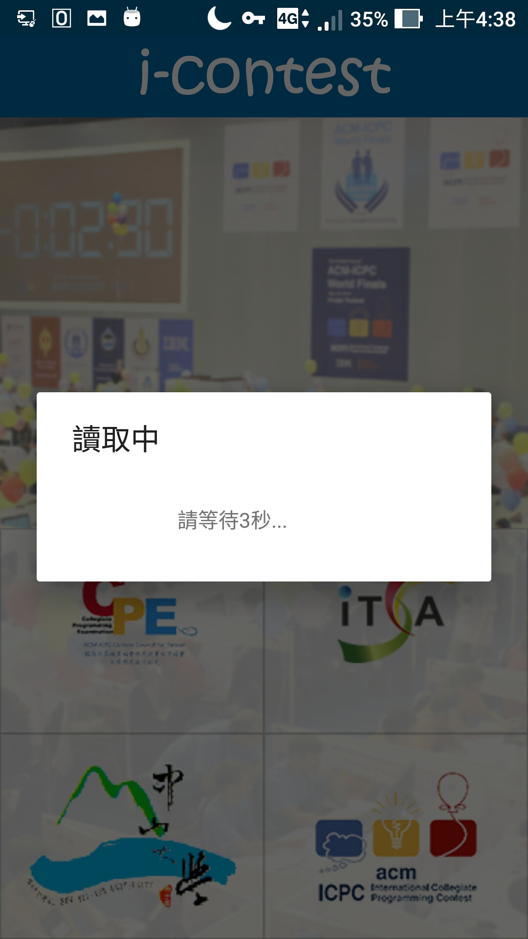
讀取介面

Slide 11
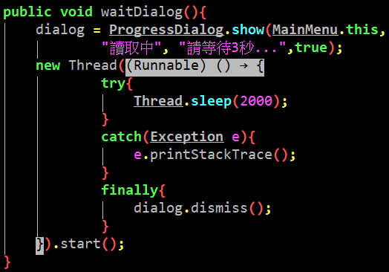
讀取介面實作

Slide 12
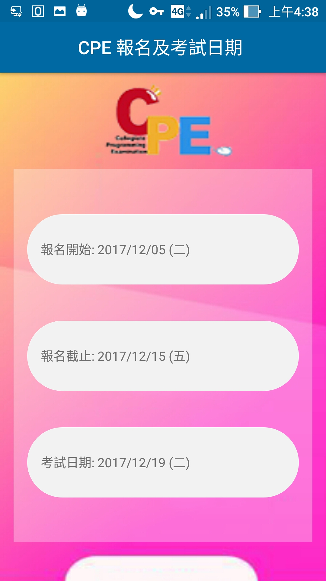
CPE 介面

Slide 13
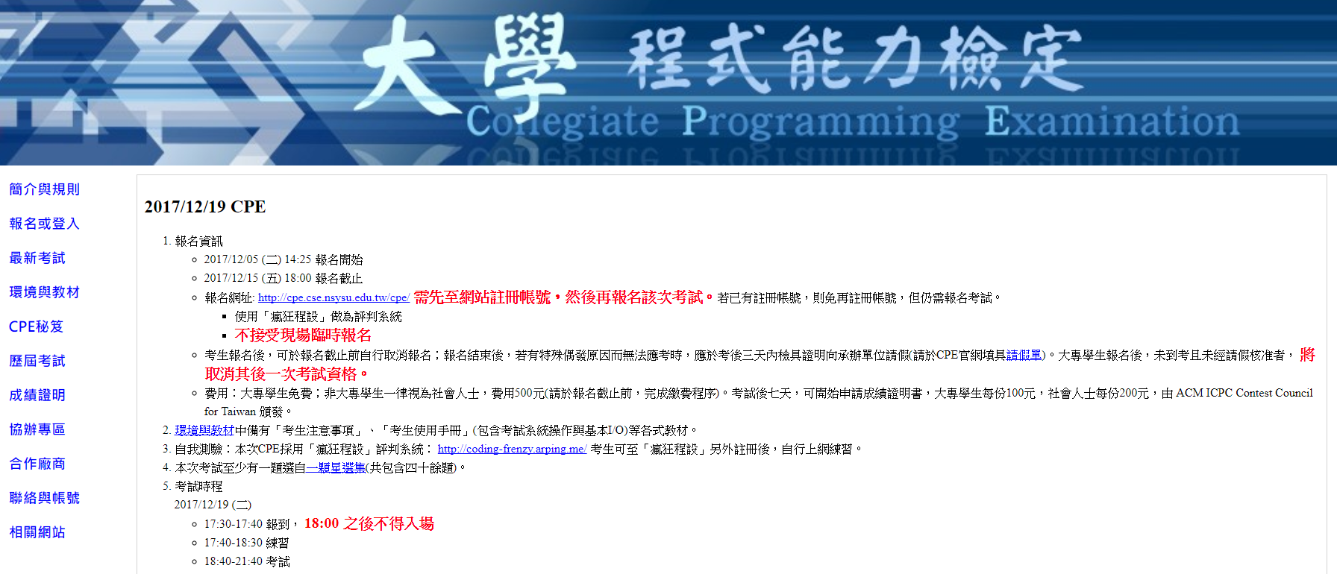
CPE 官網

Slide 14
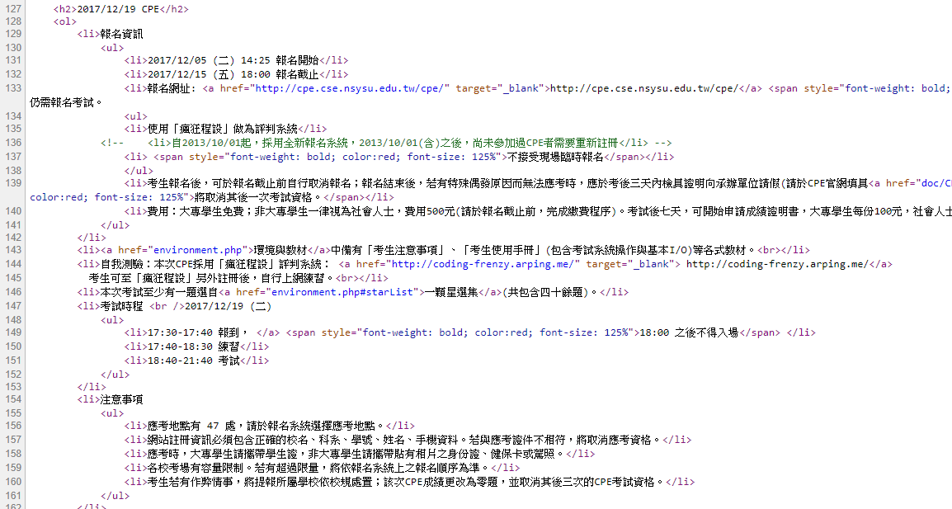
CPE 官網原始碼

Slide 15
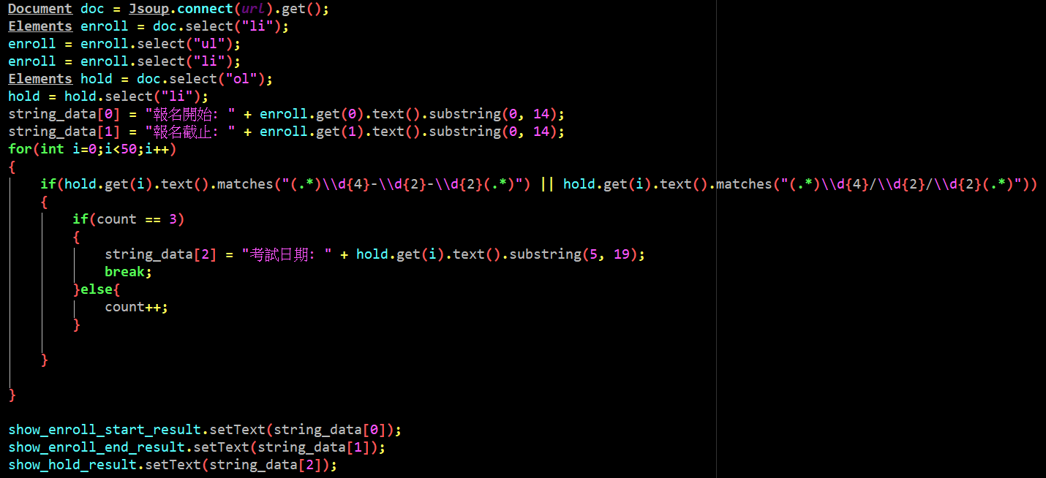
CPE 介面實作

Slide 16
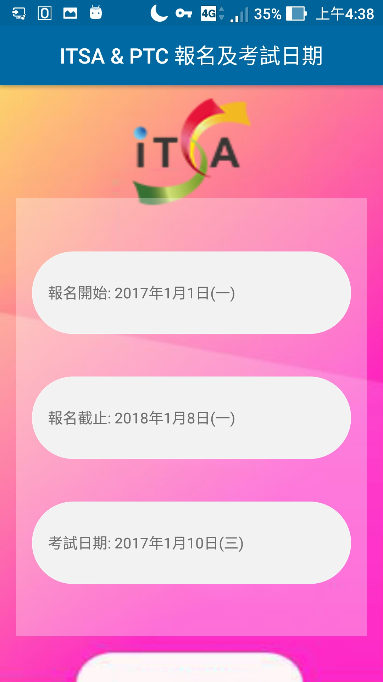
ITSA & PTC 介面

Slide 17
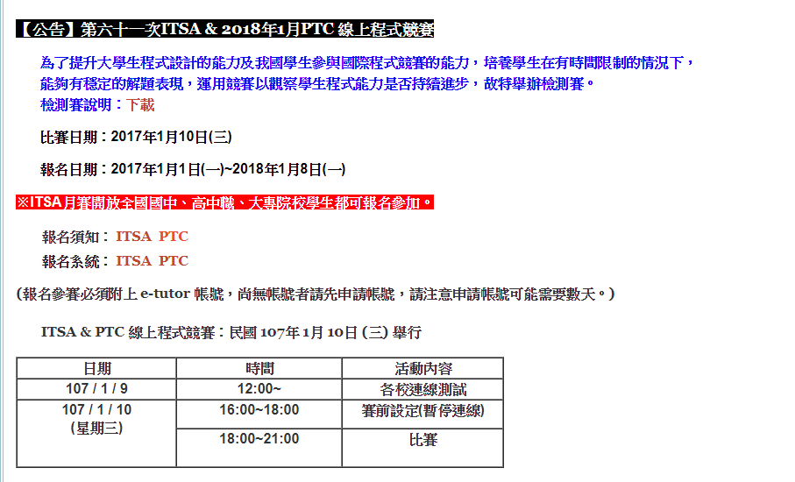
ITSA & PTC 官網

Slide 18
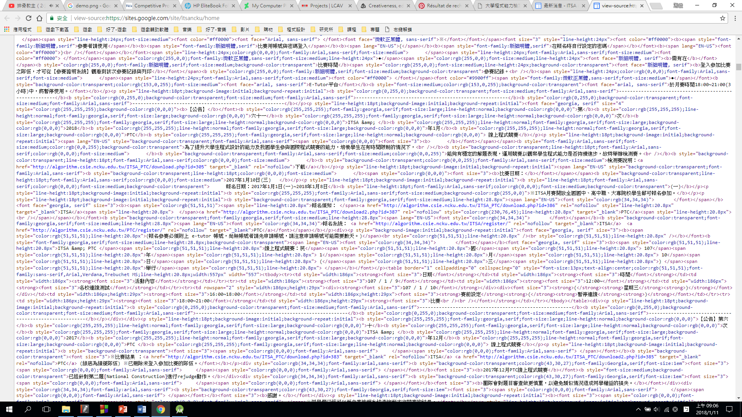
ITSA & PTC 官網原始碼

Slide 19
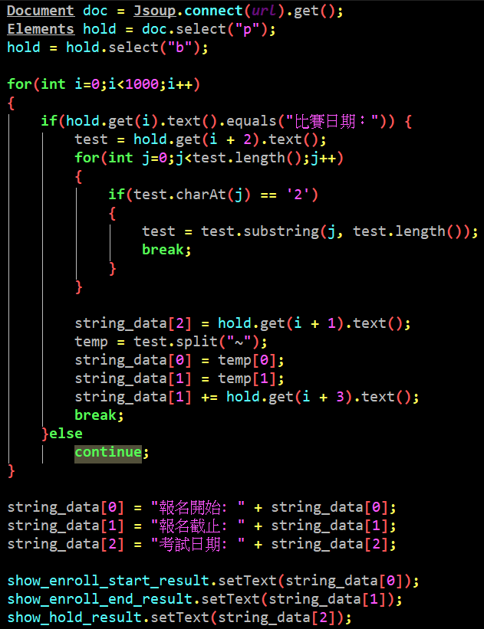
ITSA & PTC 介面實作

Slide 20
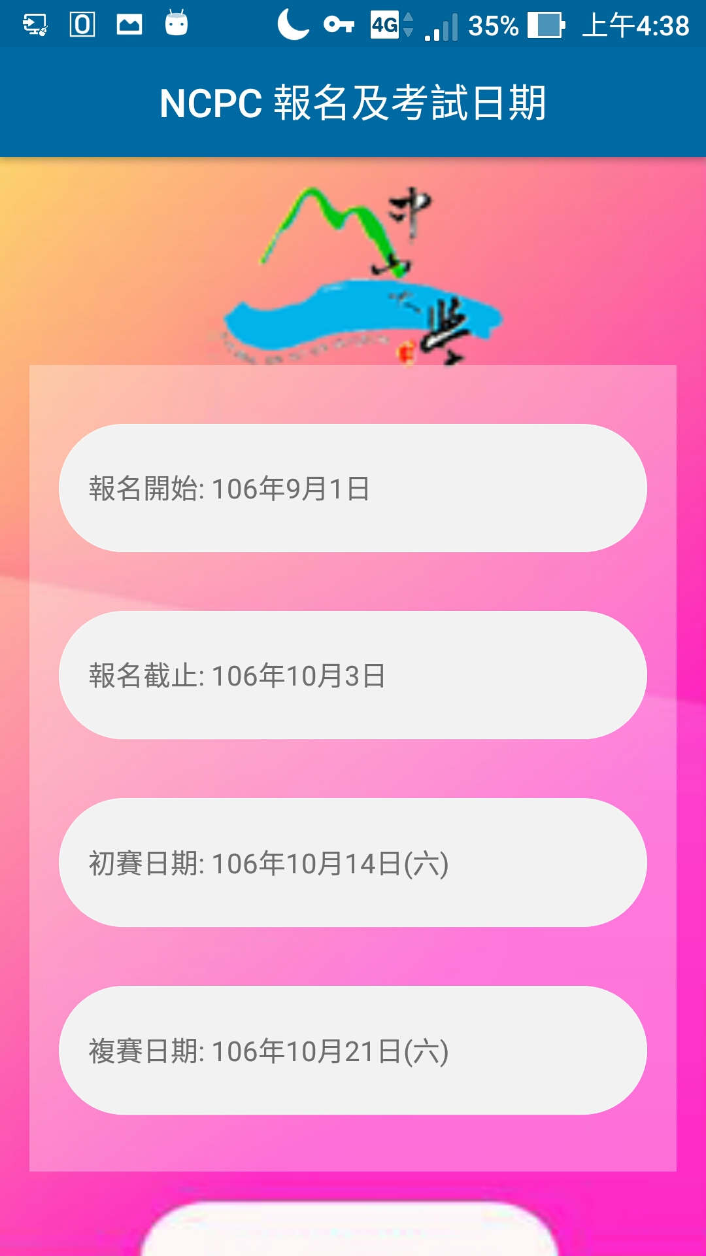
NCPC 介面

Slide 21
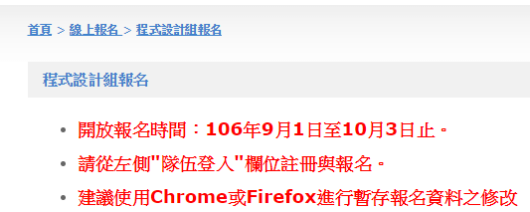
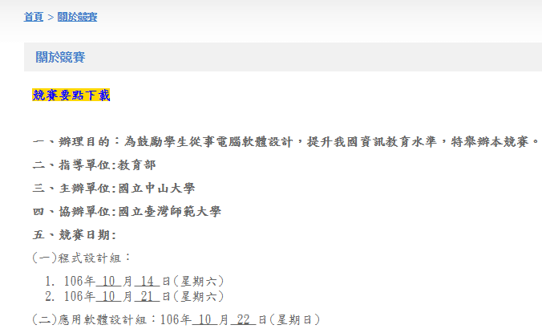
NCPC 官網

Slide 22
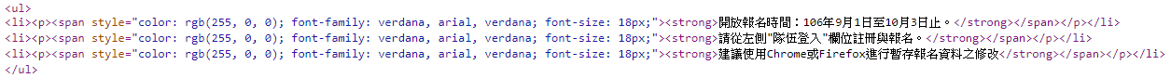
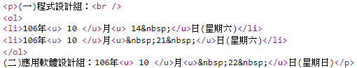
NCPC 官網原始碼

Slide 23
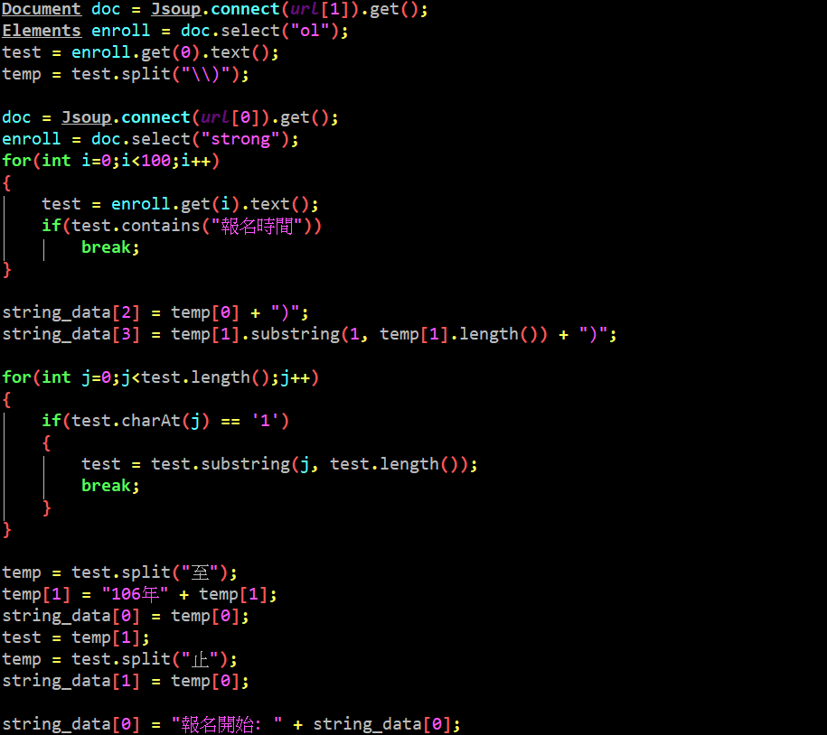
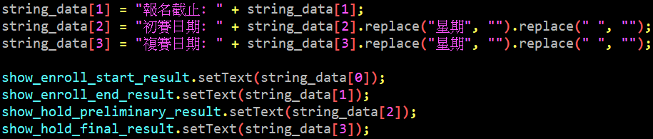
NCPC 介面實作

Slide 24
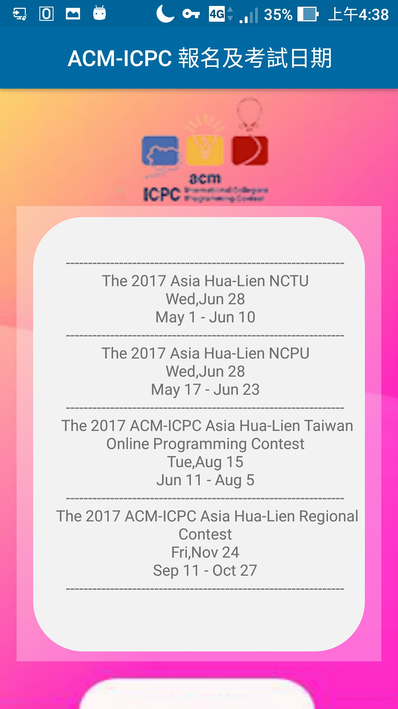
ACM - ICPC 介面

Slide 25
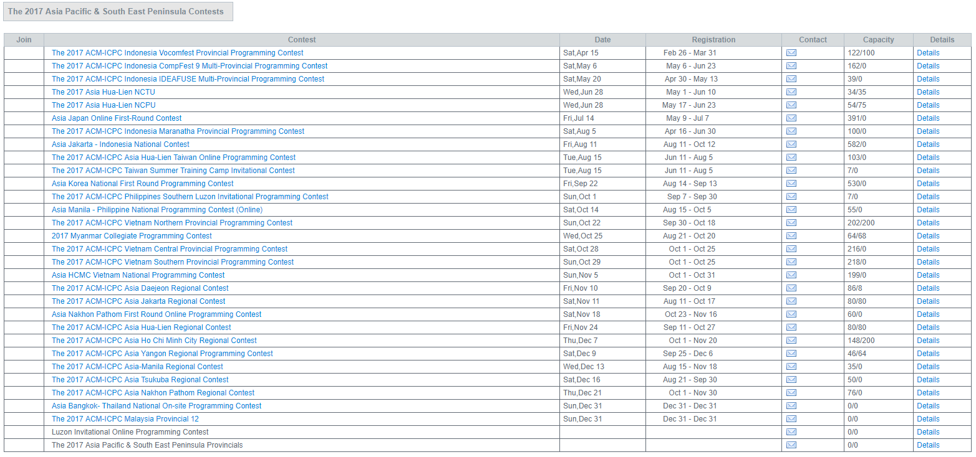
ACM - ICPC 官網

Slide 26
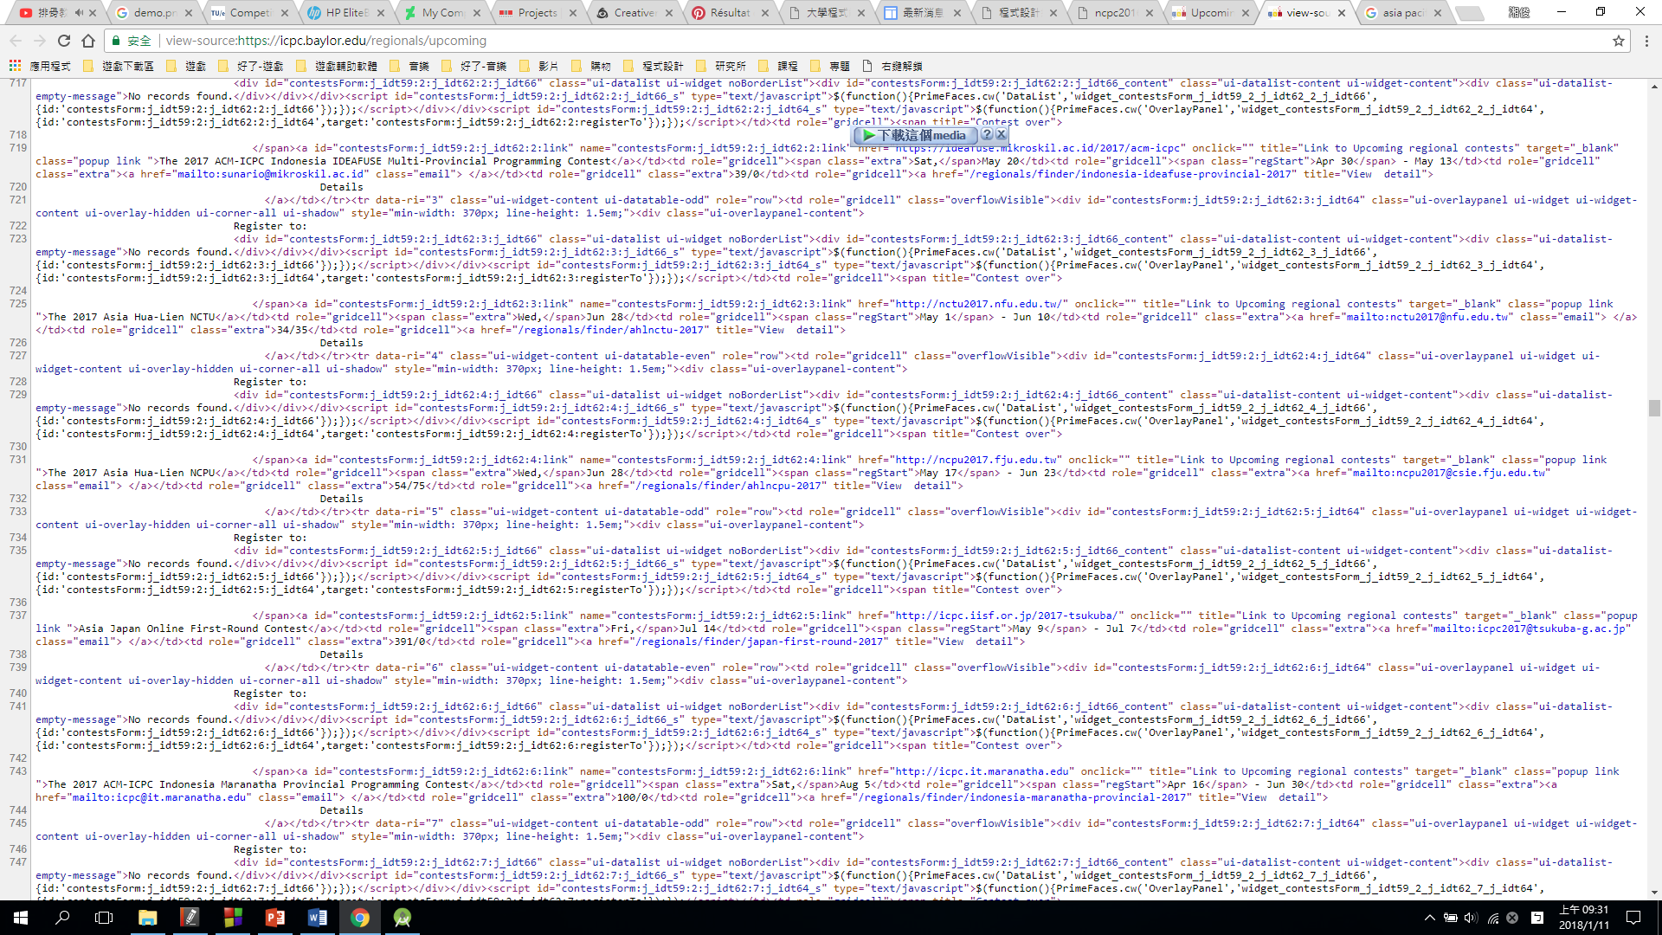
ACM - ICPC 官網原始碼

Slide 27
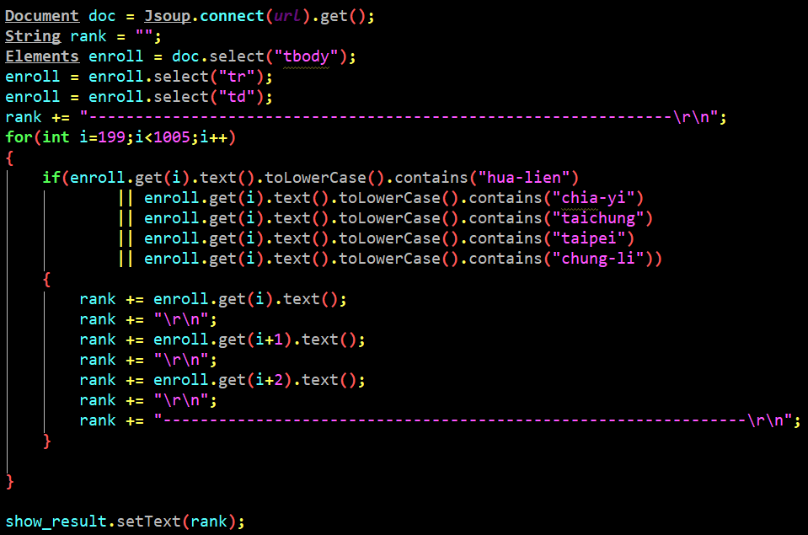
ACM - ICPC 介面實作

Slide 28



實作共通性
Jsoup
2. Document
3. Element
connect
select
store

Slide 29
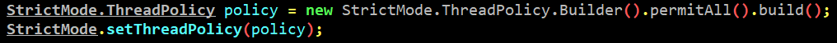
實作難點 - 網路流錯誤
NetworkOnMainThreadException

Slide 30


Slide 31
參考資料 - 圖片
Request a Demo，網址 : https://www.promisec.com/free-demo/
Competitive Programming and Problem Solving
網址 : http://www.win.tue.nl/~kverbeek/CPPS/index.html
3. HP EliteBook Folio G1 Notebook PC (ENERGY STAR)
網址 : http://store.hp.com/us/en/pdp/hp-elitebook-folio-g1-notebook-pc-%28energy-star%29
4. My Computer PNG Icon
網址 : https://devinandi.deviantart.com/art/My-Computer-PNG-Icon-107384259
5. Projects
網址 : http://lcav.epfl.ch/page-145407-en.html

Slide 32
參考資料 - 圖片
Creativeness, education, idea, lamp, light bulb, power, study icon
網址 : https://www.iconfinder.com/icons/310920/creativeness_education_idea_lamp_light_bulb_power_study_icon
7. Explore Smart Phones, Mobile Phones, and more!
網址 : https://www.pinterest.com/pin/799529740068631902/
Winners of Polish Collegiate Programming Contest selected
網址 : http://scienceinpoland.pap.pl/en/news/news%2C397866%2Cwinners-of-polish-collegiate-programming-contest-selected.html

Slide 33
參考資料 - 內容
CPE，網址 : https://cpe.cse.nsysu.edu.tw/newest.php
ITSA & PTC，網址 : https://sites.google.com/site/itsancku/home
3. NCPC
網址 1 : http://ncpc.nsysu.edu.tw/files/11-1351-7771.php?Lang=zh-tw
網址 2 : http://ncpc.nsysu.edu.tw/files/11-1351-99.php?Lang=zh-tw
ACM - ICPC，網址 : https://icpc.baylor.edu/regionals/upcoming
[Android] 解決NetworkOnMainThreadException問題
網址 : http://catcsharp.blogspot.tw/2014/08/android-networkonmainthreadexception.html

Slide 34
THE END

